Slide 1
DHCP
Trần Hoàng Hải

Slide 2
Khái niệm DHCP
DHCP là gì?
Viết tắt của Dynamic Host Configuration Protocol: là giao thức cấu hình host động.
Cung cấp những khả năng sau:
Tự động cung cấp địa chỉ IP cho các máy tính trong mạng.
Tự động cập nhật thay đổi thông số địa chỉ IP cho máy tính trong mạng.
Cung cấp thông tin về các dịch vụ liên quan: DNS, gateway, Wins … cho máy tính trong mạng.
Giải phóng người quản trị khỏi công tác cấu hình địa chỉ IP.

Slide 3
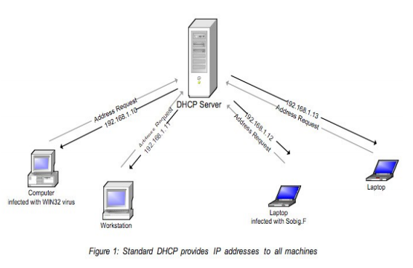
Khái niệm DHCP

Slide 4
Cấu hình TCP/IP động và tĩnh
Cấu hình TCP/IP tĩnh
Các địa chỉ IP được nhập bằng tay trên mỗi máy trạm.
Có khả năng trùng IP.
Thông số cầu hình IP không đúng.
Gây quá tải cho quản trị viên nếu mạng có máy tính thường xuyên di động.
Cấu hình TCP/IP động
Các địa chỉ IP được cấp phát tự động đến máy trạm.
Không xảy ra hiện tượng trùng IP.
Thông số cấu hình IP luôn phù hợp.
Giảm tải cho quản trị viên

Slide 5
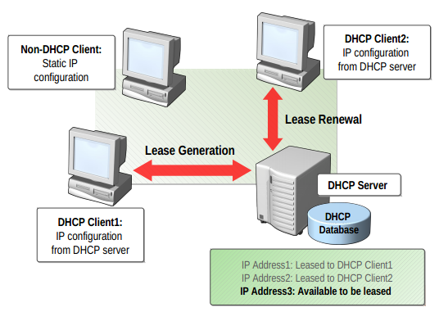
Hoạt động giao thức DHCP

Slide 6
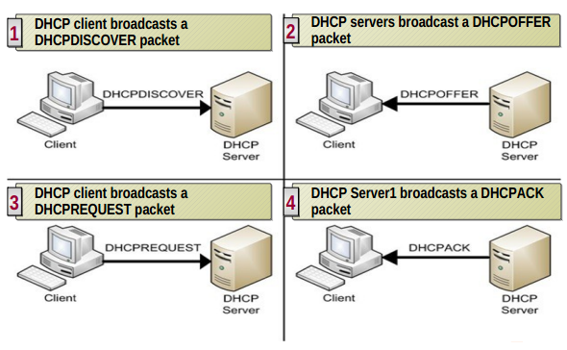
Hoạt động giao thức DHCP

Slide 7
Hoạt động giao thức DHCP
DHCP discovery
Client broadcast trên môi trường mạng để tìm các dhcp server.
Nếu không nhận được bất cứ phản hồi nào sau 4 lần gửi tin hiệu broadcast, client sẽ tự phát sinh ra 1 địa chỉ IP cho mình nằm trong dãy 169.254.0.0/24 để liên lạc tạm. Vẫn duy trì việc gửi broadcast sau mỗi 5 phút để xin IP.
Người quản trị có thể cấu hình bộ định tuyến cục bộ (local router) chuyển các gói dhcp sang dhcp server trên mạng khác (tính năng DHCP Relay Agent).

Slide 8
Hoạt động giao thức DHCP
DHCP offers
Khi DHCP server nhận được một DHCP discovery từ clinet, nó sẽ dành một địa chỉ IP cho client và gửi gói DHCP offer đến client.
Gói DHCP offer sẽ chứa các thông tin sau
MAC của client.
IP address cấp cho client.
Thời gian sống của IP được cấp.
Địa chỉ IP của DHCP server cấp IP cho client.

Slide 9
Hoạt động giao thức DHCP
DHCP request.
Client sau khi nhận gói DHCP offer, sẽ phản hồi lại bằng một gói tin broadcast DHCP request để báo cho DHCP server gửi gói tin DHCP offer đến sớm nhất biết có chập nhập IP được cấp hay không.
Khi các DHCP server khác nhận được gói tin này, nó sẽ hủy tất cả các đề nghị đã đưa ra trước đó đối với cliet này. Sau đó đưa đị chỉ IP đã đề nghị trở lại tập địa chỉ IP có thể cấp phát cho máy khác.

Slide 10
Hoạt động giao thức DHCP
DHCP acknowledgement
Khi DHCP server nhận gói DHCP request từ client, nó tiến hành xách nhận bằng cách gửi gói DHCP ack đến client để thong báo cho biết chấp nhận cấp địa chỉ IP cho client.
Gói tin này sẽ bao gồm địa chỉ IP và các thông tin cấu hình khác cho client (DNS server, gateway , Wins …)
Khi client nhận được gói tin DNS ack thì xem như chính thức kết thúc quá trình cấp phát địa chỉ IP.

Slide 11
Hoạt động giao thức DHCP
Khi client đã được cấp một địa chỉ IP. Theo mặc định thì mỗi IP sẽ có thời hạn cấp (lease) là 8 ngày.
Mỗi khi đến 50% thời hạn được cấp, client sẽ tự động xin lại địa chỉ IP với DHCP server ban đầu bằng gói tin DHCP Request theo dạng unicast đến DHCP server ban đầu.
Nếu DHCP server vẫn còn hoạt động, nó sẽ trả lời lại bằng một gói DHCP ack để cấp mới lại thời hạn cấp IP.
Nếu DHCP server ban đầu không còn hoạt động, thì client vẫn sẽ tiếp tục sử dụng IP hiện tại cho đến thời điểm 87.5% thời hạn được cấp sẽ gửi broadcast gói DHCP discover để thực hiện lại việc xin địa chỉ IP.
Tìm hiểu DHCP information và DHCP releasing.

Slide 12
Triển khai DHCP trên Linux
Cài đặt dhcp trên server
Cấu hình dhcp trên server
Cầu hình client sử dụng dhcp

Slide 13
Cài đặt DHCP server
Cài đặt dịch vụ DHCP trên Linux:
Sử dụng tiện ích yum:
yum install dhcp
Cài đặt qua gói mã nguồn
tar –xzvf dhcp-*.tar.gz
cd dhcp-*
./configure
make
make install
File cấu hình của DHCP server có đường dẫn là:
/etc/dhcpd.conf

Slide 14
Cấu hình DHCP server
ddns-update-style none; ignore client-updates; lease-file-name "/var/lib/dhcpd/dhcpd.leases"; authoritative; option domain-name "example.com"; default-lease-time 86400; # 24 hours max-lease-time 172800; # 48 hours subnet 192.168.1.0 netmask 255.255.255.0 { option routers 192.168.1.1; option subnet-mask 255.255.255.0; option broadcast-address 192.168.1.255; option domain-name-servers 192.168.1.1; option ntp-servers 192.168.1.1; option netbios-name-servers 192.168.1.1; option netbios-node-type 8; range 192.168.1.101 192.168.1.200; }

Slide 15
Cấu hình DHCP server (tt)
Thiết lập địa chỉ IP cố định cho client
host test { hardware ethernet 00:0d:62:d7:a0:12; fixed-address 192.168.1.5; }
Sau khi câu hình ta khởi động dịch vụ DHCP bằng lệnh sau:
service dhcpd start
Hoặc lệnh
/etc/init.d/dhcpd start

